Slide 1

Insegnare STEAM
con la didattica digitale
la realtà aumentata
Grzegorz Karwasz
Lezione supplementare: Esempi di risorse digitali
Notes:
Pierwszy slajd
1

Slide 2
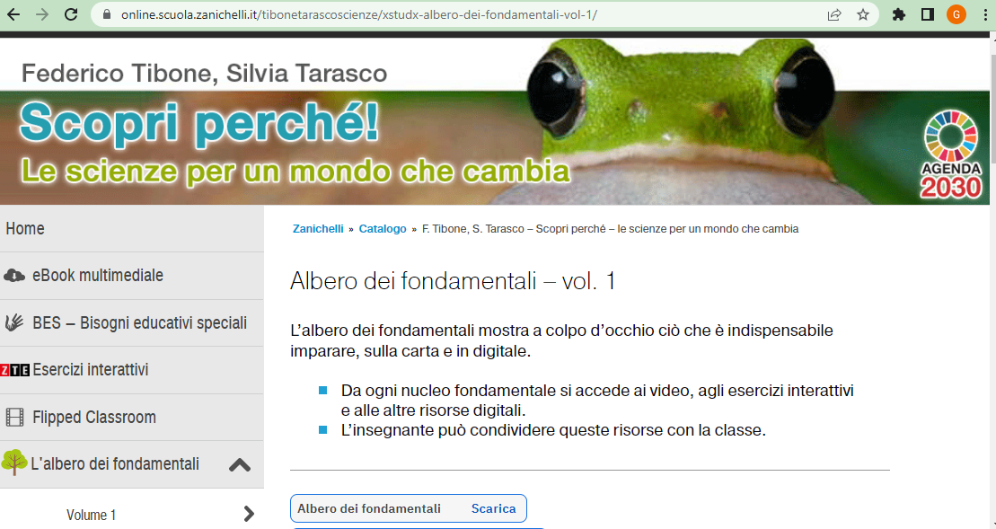
Federico Tibone Scopri perché
https://online.scuola.zanichelli.it/tibonetarascoscienze/xstudx-albero-dei-fondamentali-vol-1/

Slide 3
Federico Tibone Scopri perché
https://online.scuola.zanichelli.it/tibonetarascoscienze/xstudx-albero-dei-fondamentali-vol-1/

Slide 4
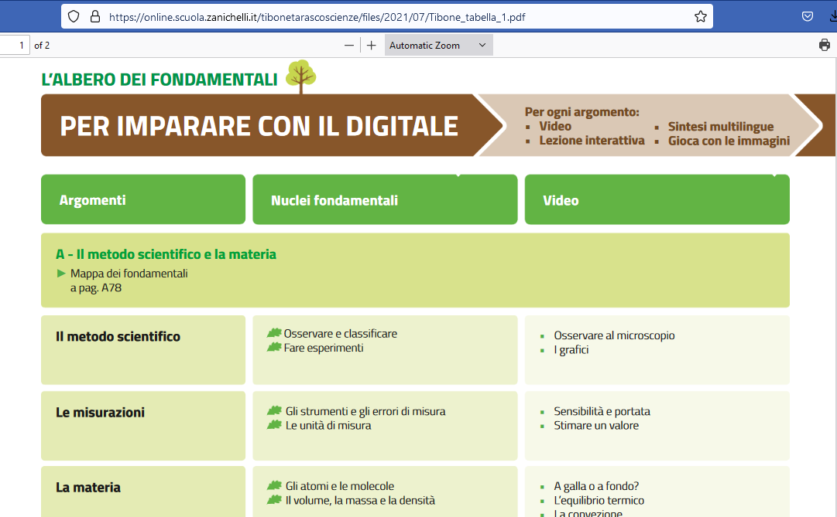
Federico Tibone Scopri perché

Slide 5
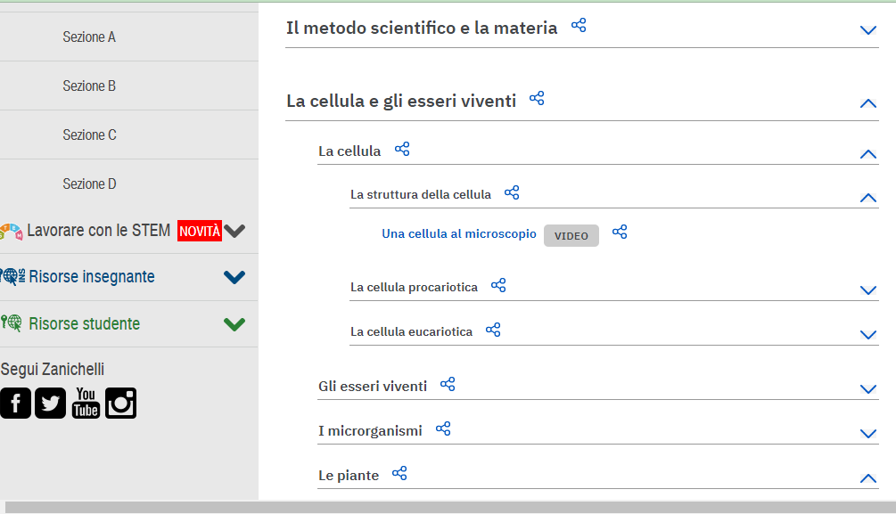
Federico Tibone Scopri perché
https://online.scuola.zanichelli.it/tibonetarascoscienze/xstudx-albero-dei-fondamentali-vol-1/

Slide 6
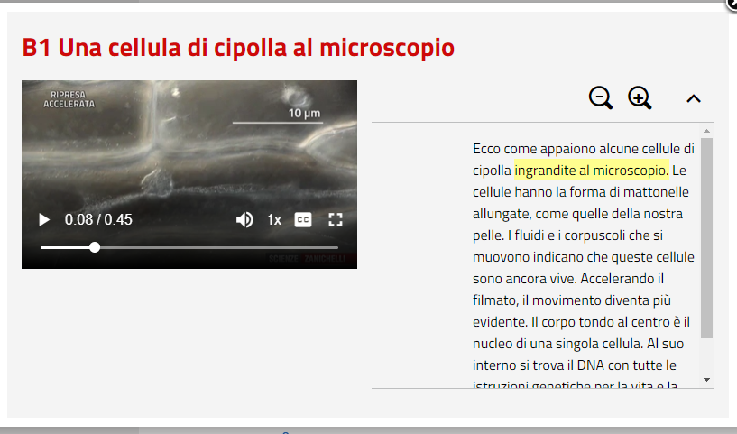
Federico Tibone Scopri perché
https://online.scuola.zanichelli.it/tibonetarascoscienze/protected/xstudx-studenti/B/Tibone2021_lez_int_B3_L2/index.html

Slide 7

Federico Tibone Scopri perché
https://online.scuola.zanichelli.it/tibonetarascoscienze/protected/xstudx-studenti/B/Tibone2021_lez_int_B3_L2/index.html

Slide 8
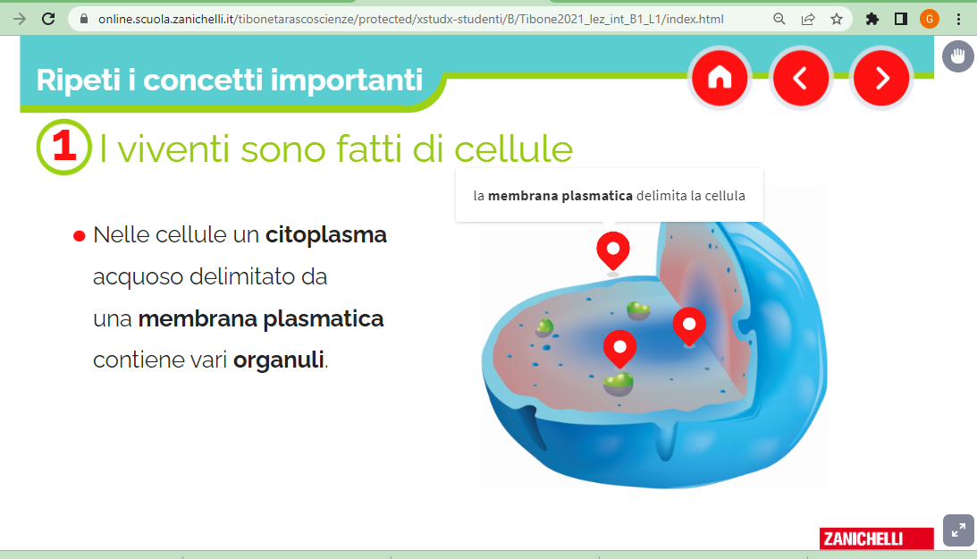
Federico Tibone Scopri perché
Mappa interattiva
https://online.scuola.zanichelli.it/tibonetarascoscienze/protected/xstudx-studenti/B/Tibone2021_lez_int_B1_L1/index.html

Slide 9
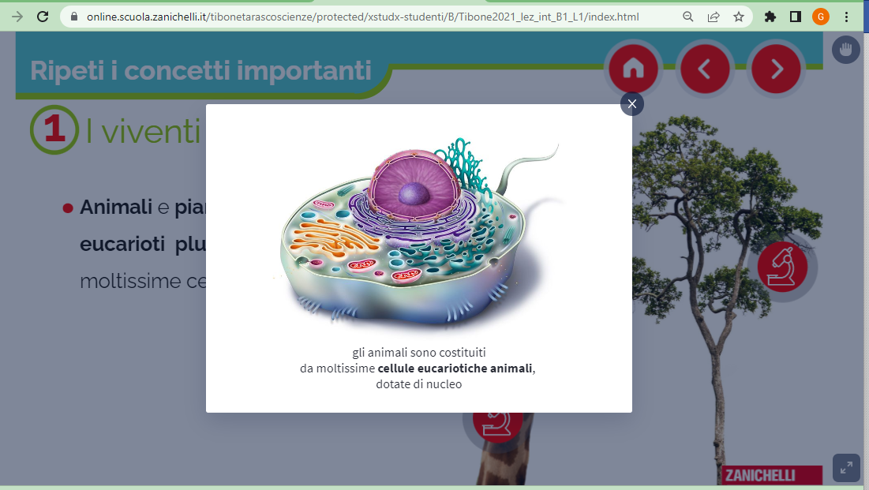
Federico Tibone Scopri perché
Mappa interattiva
https://online.scuola.zanichelli.it/tibonetarascoscienze/protected/xstudx-studenti/B/Tibone2021_lez_int_B1_L1/index.html

Slide 10
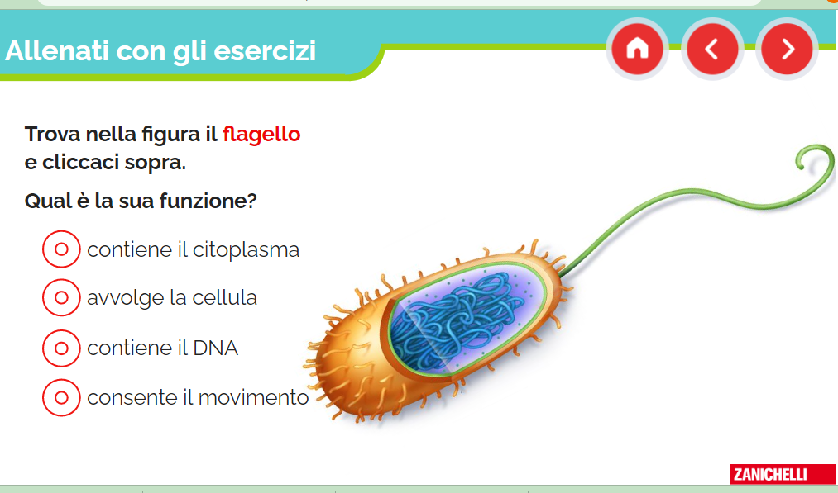
Federico Tibone Scopri perché
Controllo
https://online.scuola.zanichelli.it/tibonetarascoscienze/protected/xstudx-studenti/B/Tibone2021_lez_int_B1_L1/index.htm

Slide 11
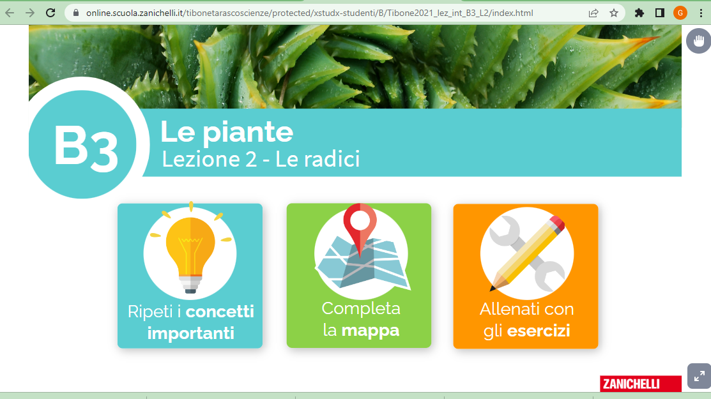
Federico Tibone Scopri perché
Ripetizione
https://online.scuola.zanichelli.it/tibonetarascoscienze/protected/xstudx-studenti/B/Tibone2021_lez_int_B3_L2/index.html

Slide 12
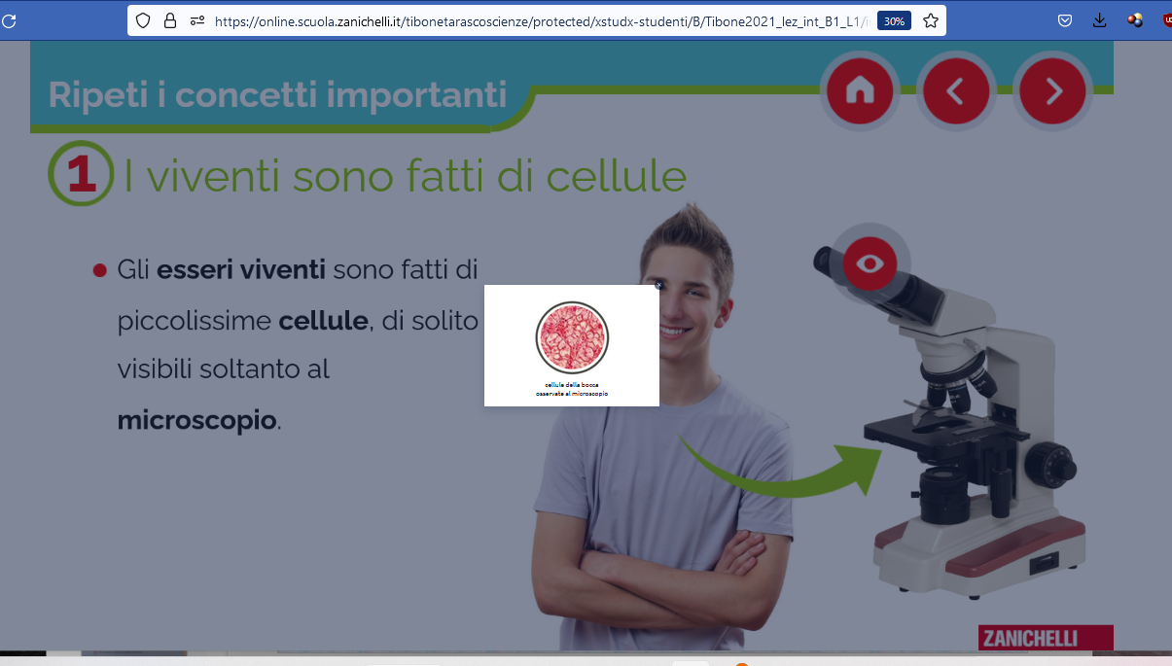
Federico Tibone Scopri perché
https://online.scuola.zanichelli.it/tibonetarascoscienze/protected/xstudx-studenti/B/Tibone2021_lez_int_B1_L1/index.html

Slide 13
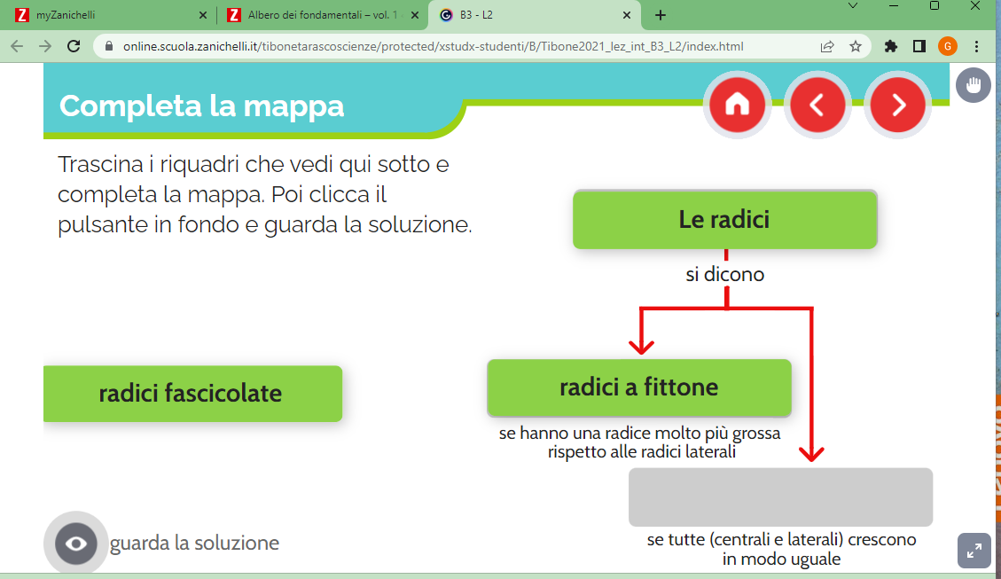
Federico Tibone Scopri perché
https://online.scuola.zanichelli.it/tibonetarascoscienze/protected/xstudx-studenti/B/Tibone2021_lez_int_B3_L2/index.html

Slide 14
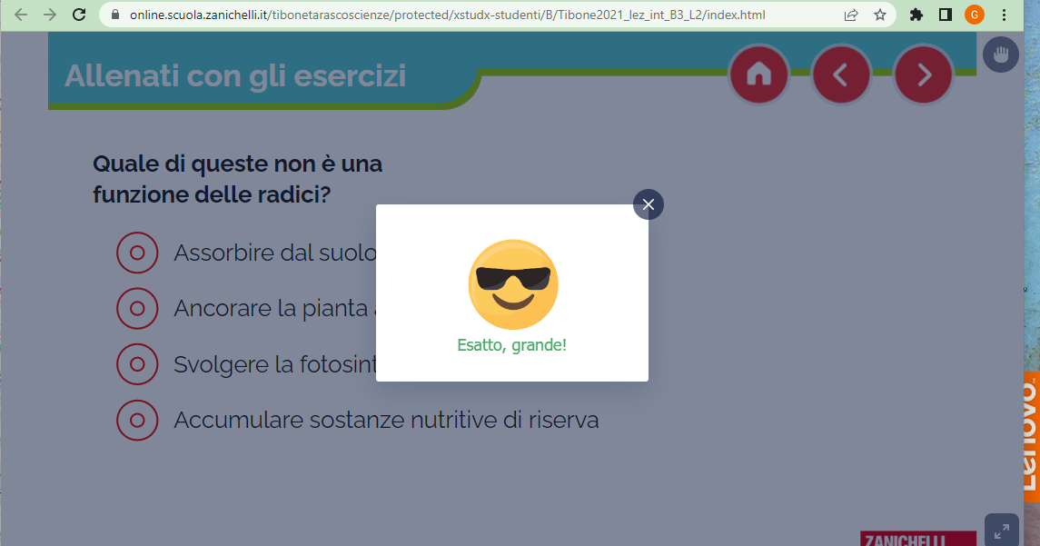
Federico Tibone Scopri perché
https://online.scuola.zanichelli.it/tibonetarascoscienze/protected/xstudx-studenti/B/Tibone2021_lez_int_B3_L2/index.html

Slide 15
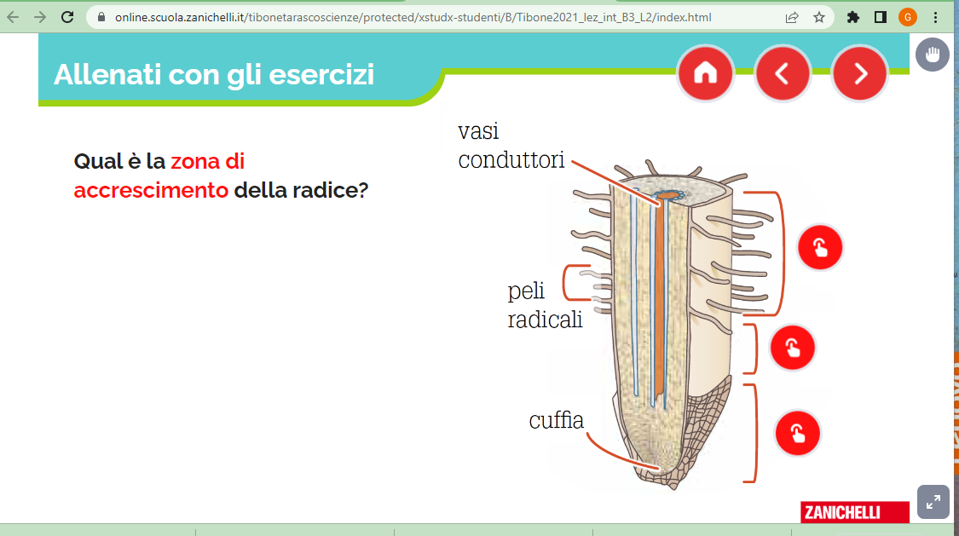
Federico Tibone Scopri perché: verifica
https://online.scuola.zanichelli.it/tibonetarascoscienze/protected/xstudx-studenti/B/Tibone2021_lez_int_B3_L2/index.html

Slide 16
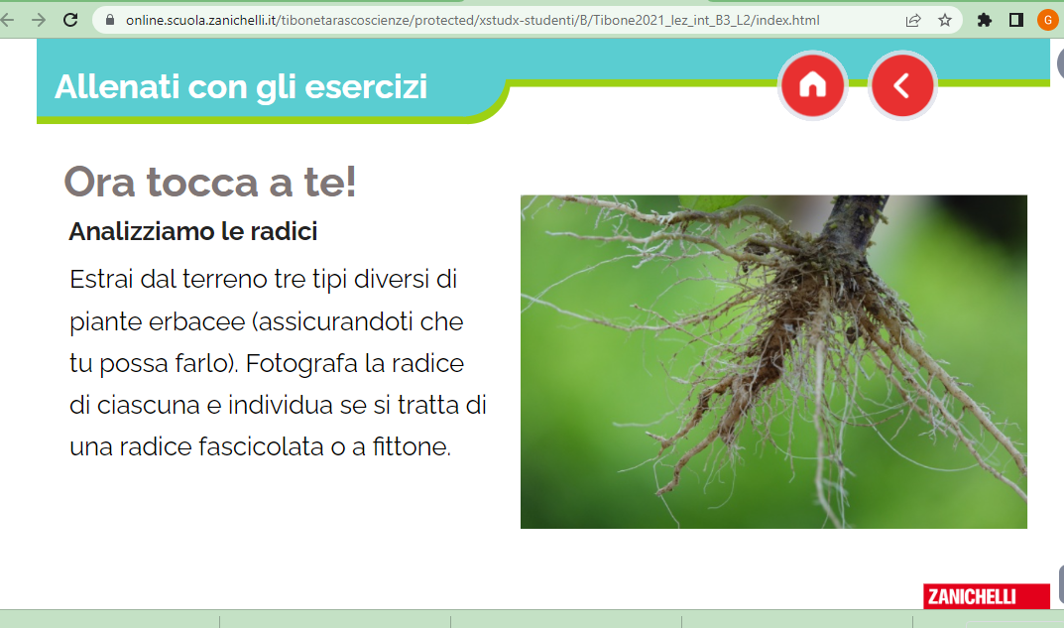
Federico Tibone Scopri perché: esercizi
https://online.scuola.zanichelli.it/tibonetarascoscienze/protected/xstudx-studenti/B/Tibone2021_lez_int_B3_L2/index.html

Slide 17
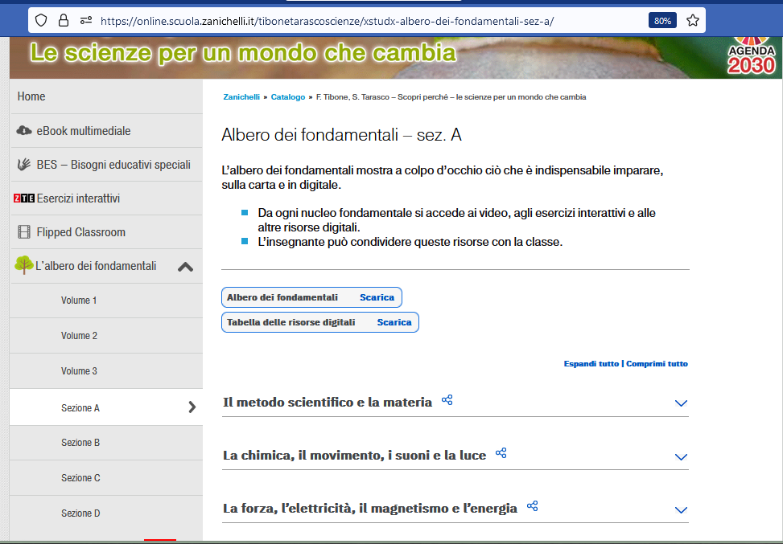
Federico Tibone Scopri perché
Altro modo per accedere alle risorse
https://online.scuola.zanichelli.it/tibonetarascoscienze/xstudx-albero-dei-fondamentali-vol-1/

Slide 18
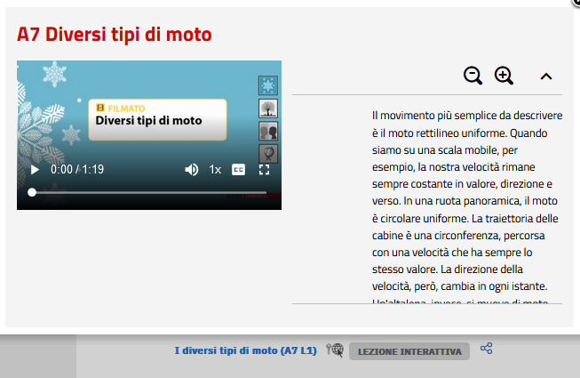
Federico Tibone Scopri perché: Fisica
I moduli sviluppati in precedenza (1998)
https://online.scuola.zanichelli.it/tibonetarascoscienze/xstudx-albero-dei-fondamentali-vol-1/

Slide 19
Federico Tibione Scopri perché
I moduli sviluppati in precedenza (1998)
https://online.scuola.zanichelli.it/tibonetarascoscienze/xstudx-albero-dei-fondamentali-vol-1/

Slide 20

Anche bisogni educativi speciali
https://www.zanichelli.it/scuola/bisogni-educativi-speciali/libro-accessibile

Slide 21
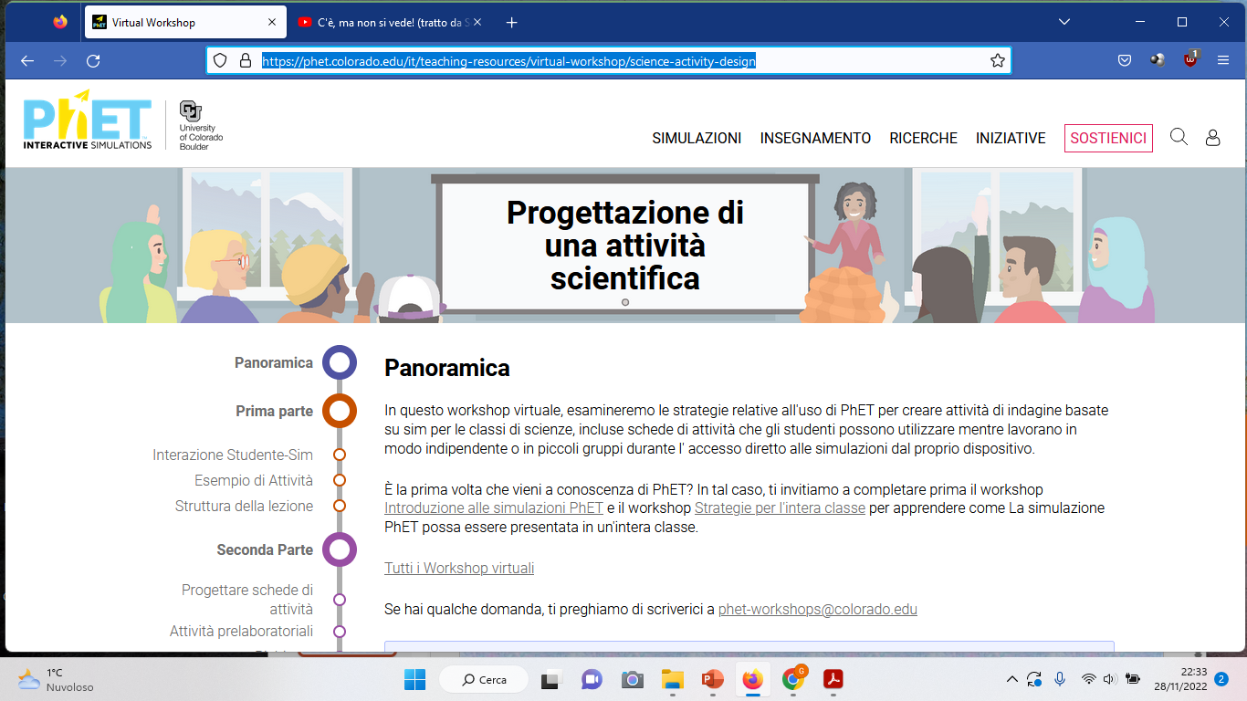
Simulazioni «phet.colorado.edu»
https://phet.colorado.edu/it/teaching-resources/virtual-workshop/science-activity-design

Slide 22
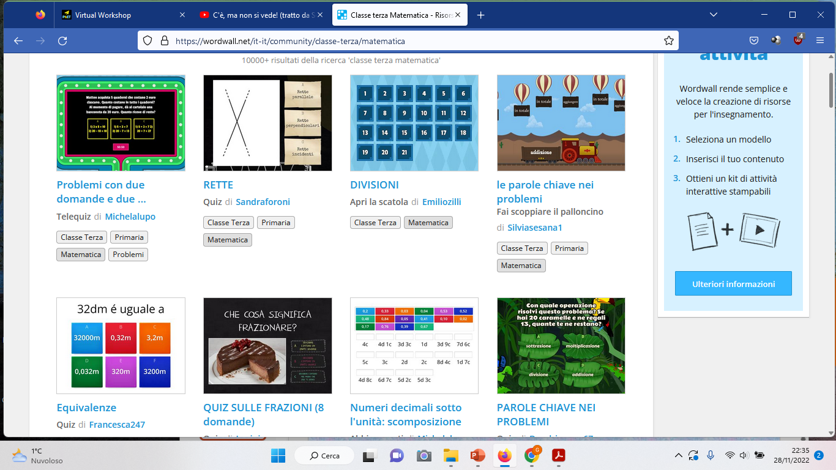
Infinite risorse «condivise»
wordwall

Slide 23
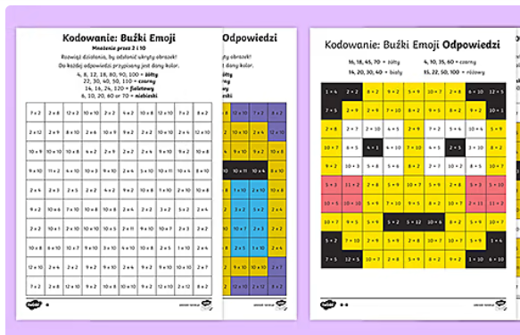
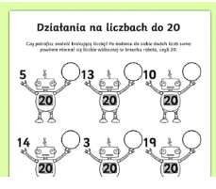
Infinità di software educativo (in tutte le materie, a tutti livelli e in tutte lingue)
Calcoli sul numero «20»
Facce di emoticon: colora le caselle con i risultati 20, 22, 30, 42, 110 in nero, colora ….
https://www.twinkl.pl/resource/kodowanie-mnozenie-przez-2-3-5-i-10-buzki-emoji-po-m-1626877472

Slide 24
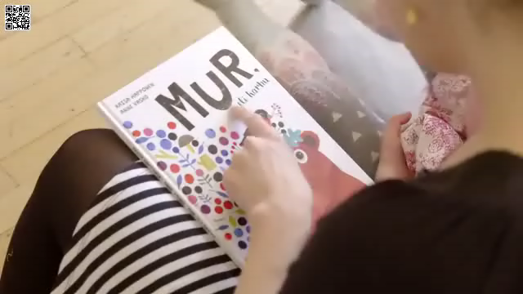
Persino i libri AR per bambini
IL LIBRO – MUR è un picture book per bambini dai 4 agli 8 anni delle autrici finlandesi Anne Vasko (illustrazioni) e Kaisa Happonen (Tammi Publishers) basato sulla storia di un orsetto delle foreste finlandesi che ama l’inverno e non vuole andare in letargo come tutti gli altri orsi.
https://www.deagostinilibri.it/blog/de-agostini-si-e-aggiudicata-i-diritti-di-mur-il-libro-di-realta-aumentata-che-ha-vinto-il-bologna-ragazzi-digital-award-2017
https://youtu.be/IGczZqHDUrU

Slide 25
Conclusioni
Risorse digitali (e interdisciplinari) delle case editrici sono ricche, ben fatte, semplici da comprendere, e coprono diverse forme multimediali
Per forza, essendo principalmente una illustrazione (e un riassunto) costituiscono una semplificazione, che si potrebbe definire anche – le nozioni sine qua non
Tuttavia, «l’infinità» delle risorse digitali rende difficili la loro scelta: si consiglia di usare «cartelle a contenuto limitato»
(Si noti, che la scelta di esempi è stata del tutto arbitraria, e non costituisce nessuna indicazione didattica/ scientifica/ commerciale)

